Slide 1

Git /ɡɪt/

Slide 2
Was ist ein VCS?
VCS = Version Control System
Alternativ: Revision Control oder Source Control

Slide 3
Features eines VCS
Änderungen von Dateien werden protokolliert
Rückkehr zu älteren Versionen (im Falle von Bugs)
Vergleich zwischen zwei Versionen (sog. Diff)
Einsehen älterer Versionen

Slide 4
Features eines VCS
Branches („Äste“) erlauben unabhängige Weiterentwicklung der enthaltenen Dateien
Typisch: Eigener Branch für jedes Experiment, jeden Bugfix, …
    Master soll perfekt sein
Forking (jemand macht seine eigene Version)

Slide 5
Features eines VCS
Merging: Verschmelzung zweier Branches
Nach Bugfix/erfolgreichem Experiment: Merge mit Master
Falls zwei Branches dieselbe Datei ändern, ist das kein Problem, sofern nicht dieselben Zeilen geändert wurden (Merge Conflict).

Slide 6
Terminologie
Commit: eine Änderung
Master (Trunk): „Stamm“, Hauptbranch
Branch: unabhängiger „Ast“ mit eigenen Commits
Merge: Zusammenführung mehrerer Branches
By Revision_controlled_project_visualization.svg: *Subversion_project_visualization.svg: Traced by User:Stannered, original by en:User:Sami Keroladerivative work: Moxfyre (talk)derivative work: Echion2 (talk) - Revision_controlled_project_visualization.svg, CC BY-SA 3.0, https://commons.wikimedia.org/w/index.php?curid=9562807

Slide 7
By Jason Long - http://git-scm.com/downloads/logos, CC BY 3.0, https://commons.wikimedia.org/w/index.php?curid=19329352

Slide 8
Was ist Git /ɡɪt/?
Distributed VCS
Mehrere gleichwertige Kopien eines Projekts
Kollaboratives Arbeiten möglich (z.B. Linux-Kernel)
Sammlung von 100+ Kommandozeilenprogrammen

Slide 9

https://github.com/logos

Slide 10

Features von GitHub
TODO:
Forken
Clonen
Pushen von lokalen commits
Issues
GitHub-flavoured Markdown
Pull Requests
Gist
https://github.com/logos

Slide 11
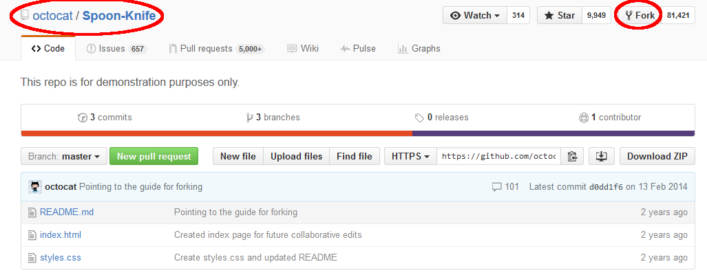
Forken
https://github.com/octocat/spoon-knife; edited

Slide 12
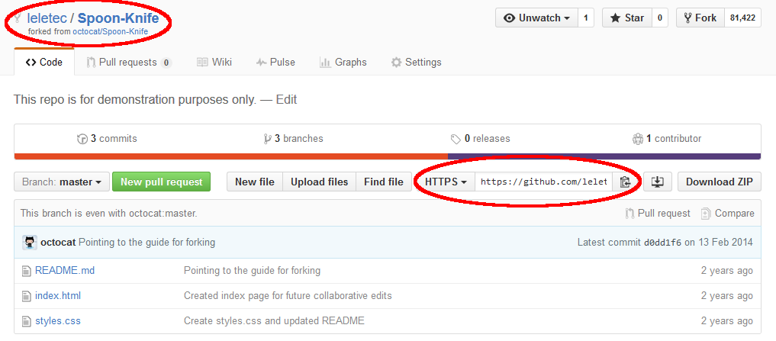
Forken
https://github.com/leletec/spoon-knife; edited

Slide 13
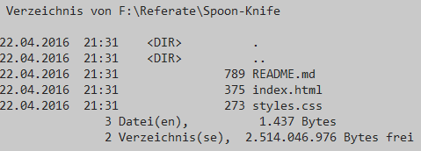
Clonen
https://help.github.com/articles/fork-a-repo/

Slide 14
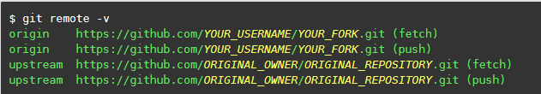
Sync fork
https://help.github.com/articles/fork-a-repo/
https://help.github.com/articles/fork-a-repo/

Slide 15
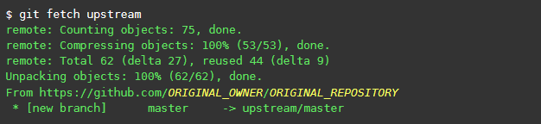
Sync fork
https://help.github.com/articles/syncing-a-fork/

Slide 16
Sync fork
https://help.github.com/articles/syncing-a-fork/
https://help.github.com/articles/syncing-a-fork/

Slide 17
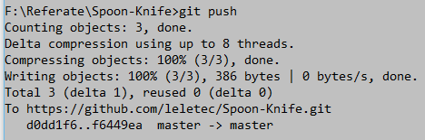
Push
https://help.github.com/articles/pushing-to-a-remote/

Slide 18
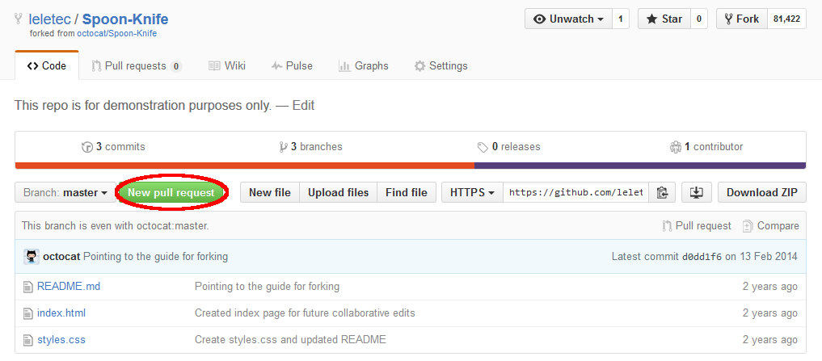
Pull Request

Slide 19
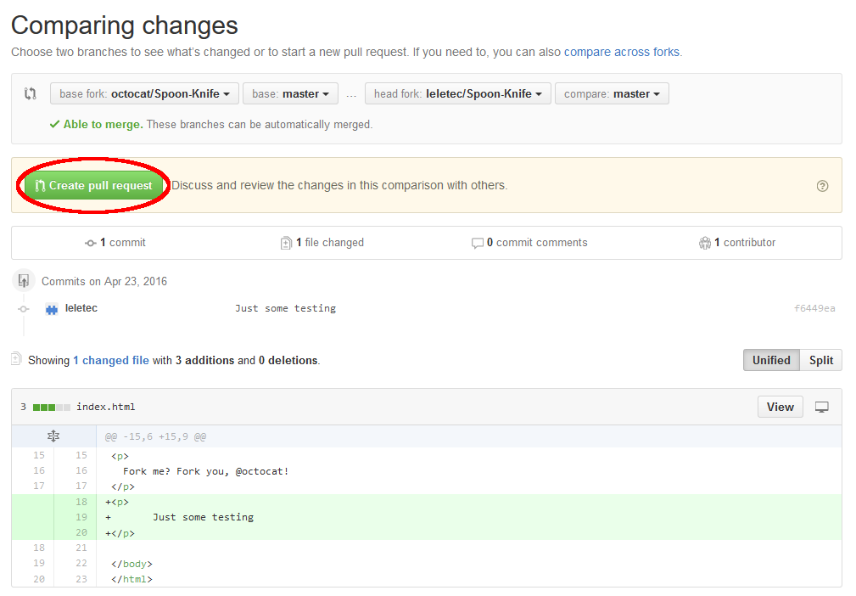
Pull Request

Slide 20
Markdown
Einfache Möglichkeit Text im Web zu formatieren
Text mit einigen Zusatzzeichen (z.B. #,*)
Verwendung in GitHub:
Gists, Kommentare
Bei Dateien:
Dateiendung .md oder .markdown
Syntax: siehe markdown-syntax.md

Slide 21
Issues
Zum Nachverfolgen von Aufgaben, Verbesserungen und Bugs eines Projekts
Aufbau
  Titel und Beschreibung beschreiben das Issue
  Labels mit color-coding zur Kategorisierung
  Jeder mit Zugriff auf die Repository kann Kommentare dazu schreiben

Slide 22
Issues
Milestones
  „Kontainer“ für Issues
  Fasst Issues zusammen
  Bsp.: „Beta Launch“, „Neues Design“,
  „Aufgaben für Juni“

Slide 23
Issues
Assignees („Bevollmächtigte“)
  Jedes Issue kann einen haben
  Kümmert sich um den Fortschritt in dem Issue

Slide 24
Gists
Eine Möglichkeit, seine Arbeit mit anderen zu teilen
Jeder Gist ist eine Git Repository, mit all ihren Möglichkeiten (s. oben)

Slide 25
Gists
Public gists
  Sind in der „Discover“ Sektion zu finden
  Können gesucht und gefunden werden
Secret gists
  Nicht in „Discover“
  können nicht gefunden werden
  Geeignet für eine To-Do-Liste oder um schnell etwas aufzuschreiben

Slide 26
Gists
Anonymous gists
  Entstehen, wenn man einen Gist erstellt, ohne sich bei GitHub eizuloggen
  Können public oder secret sein

